Slide 1
슬라이드 시스템
Incremental learning

Slide 2
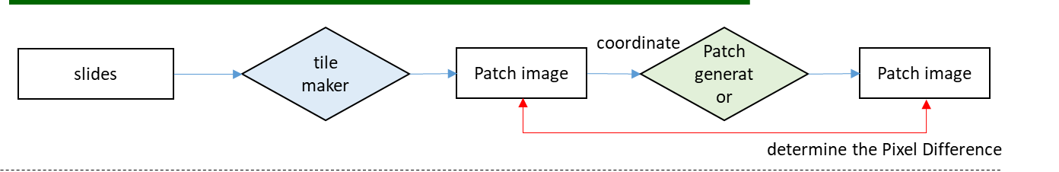
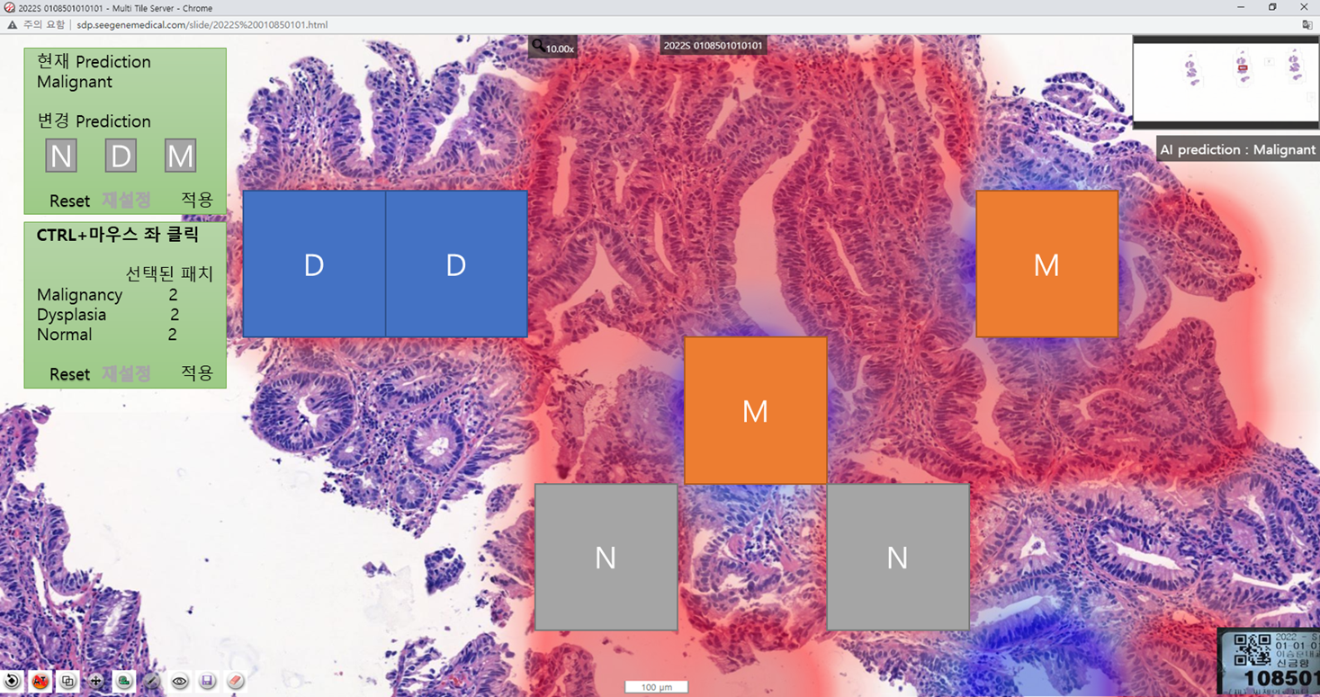
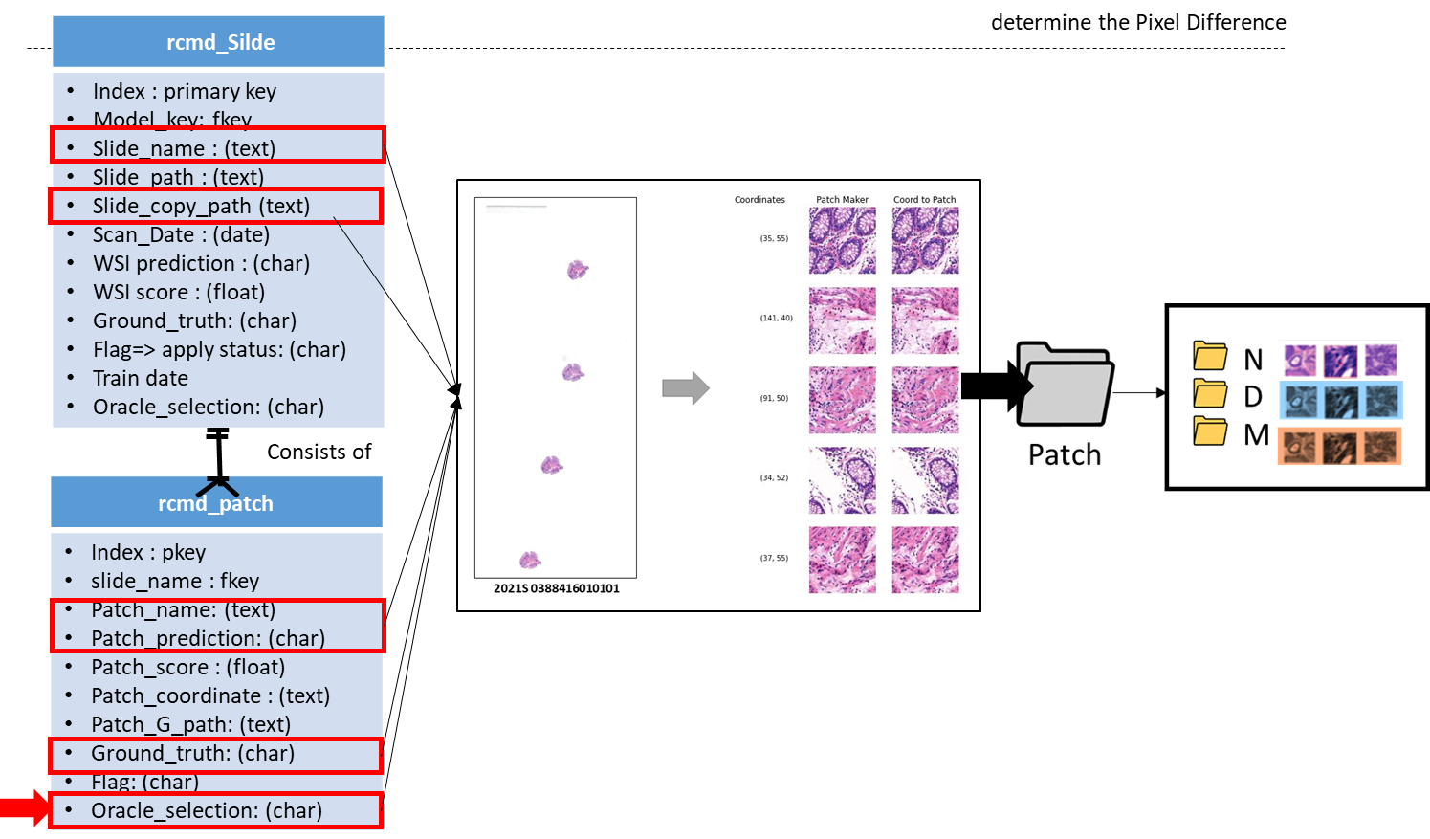
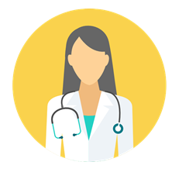
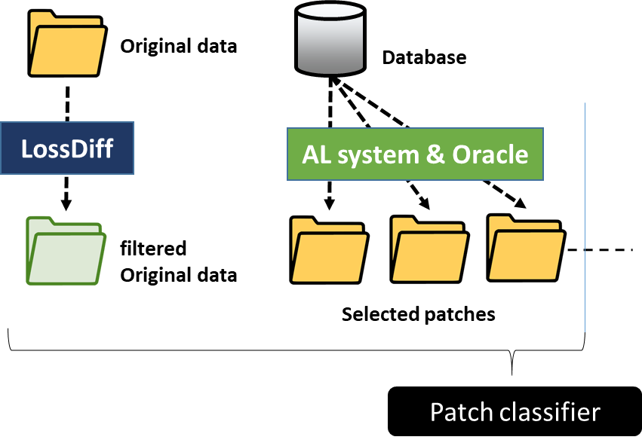
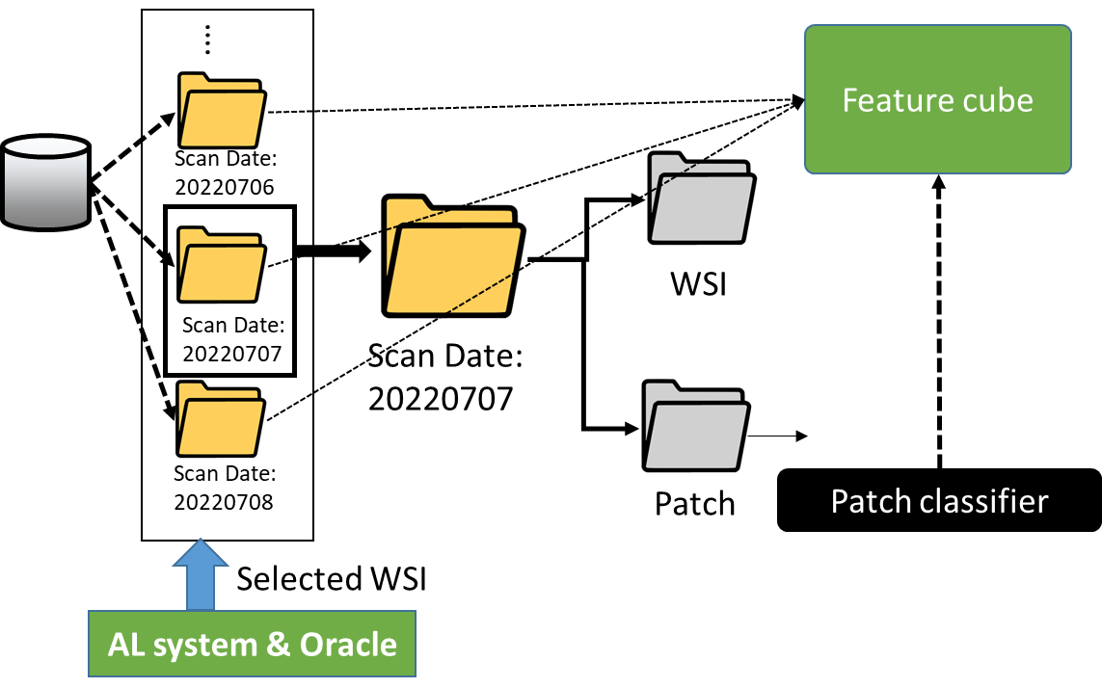
Module design
AL part
Recommendation module
Patch generator module
RCMD module
226 Server
Patch classifier train module
WSI classifier train module
Training part
Notes:
Recommendation module
주요 역할: oracle에게 학습이 필요한 이미지를 추천해 주는 모듈
Patch generator module
주요 역할: oracle에 의해서 선택된 이미지를 패치 이미지로 생성하는 모듈
Patch classifier train module
LossDiff :
주요 역할 : noisy-label 및 noise-data 처리의 목적
AL system의 특수성:
AL 추가될 데이터는 noise 발생 가능성이 현저히 낮음 : 사실상 전문의에 의한 전수 검사
D/M case: 전수 검사에 가까운 데이터가 추가될 예정
N case: 일부 데이터의 자동 선택이 발생함 – noise-data(일부, 알고리즘 버그)/ noisy-label(X)
** 기존 방식으로 WSI 이미지를 추가해야 하는 경우에 LossDiff 작동 필요
WSI classifier train module
Feature_cube :
Feature_cube의 경우 큰 이슈 사항은 없는 것으로 확인
모듈이 학습 대상 기간에 해당하는 각 folder를 읽어와서 학습할 예정

Slide 3
추후 개발 계획 (AL) * 개발 계획은 현재 서버에 대한 현황 파악이 완전하지 않음으로, 변경될수 있음
범위 |  | 항목 | 내용 | 기간
추천 파트 | 1 | DB 확인 | DB 체크 및 복구 확인. 정상 작동 여부등에 대한 확인 절차 | 10/25~31 (완료)
 | 2 | WSI 분류기 수정 | 기존 시스템 수정 작업 patch p-value 정보 생성하도록 변경 DB 변경 필요 씨젠 AI 팀과 협의 필요함 | 11/1~11/9 (완료)
 | 3 | WSI 추천 모듈 설치 | 일부 개발 및 설치된 모델에 대한 확인 및 테스트 | 11/7~15 (완료)
 | 4 | Patch 추천 모듈 설치 | 패치 추천 모듈 설치 region-based 기반 알고리즘 | 11/15~25 (완료)
 | 5 | Patch generator 설치 | 패치 생성기 설치 | 11/24~12/2 (완료)
 | 6 | 추천 파트 모듈 테스트 | 추천 파트 모듈의 정상 작동 테스트 | 12/3~9 (완료)
UI | 1 | UI 개발 협의 | UI 개발과 관련한 주요 내용 논의 개발 기능등에 대한 협의 필요 | 11/1~ (완료)
* 추천 모듈 테스트는 UI 개발 및 사용이 가능한 수준일때 테스트 가능
훈련 파트 | 1 | storage 협의 | storage에 대한 구성을 최종적으로 정의 추천 파트 설치 이후, (테스트를 통해) oracle의 업무 처리 가능량, 하루 적합한 추천수, 작업 기간 등을 고려 | 추천 파트 설치 이후 *카이스트 : ~ 1/2 *씨젠 : 1/2 ~ * 전문의 진단 : 1/9~
 | 2 | patch training 모듈 | 생성된 패치로 모델 훈련이 storage에 적합하게 구동하도록 설치. 각 모델의 저장 방법 및 관리 방법 등을 협의 필요 | 12/19 ~ 12/23 (완료)
 | 3 | WSI training 모듈 | 수집된 WSI로 모델 훈련이 storage에 적합하게 구동하도록 설치. 각 모델의 저장 방법 및 관리 방법 등을 협의 필요 | 12/26 ~ 1/3 (완료)
 | 4 | 전체 모듈 테스트 | 추천 파트 및 훈련 파트에 대한 작동 확인 및 모델 성능의 영향 등을 평가. | 1/3 ~ (2월 초 예정)

Slide 4
슬라이드 시스템
Incremental learning – 추천 모듈 테스트

Slide 5
슬라이드 추천 시스템 |
진행 사항 (summary)
1. 추천 파트 – UI / 전문의 진단 테스트 점검 중
내용 | 재진단 : WSI 38개에 대해서 재진단 완료 Stomach : 34개(N : 14개 / M : 9개 / D : 11개) Colon : 4개(N : 2개 / M : 1개 / D : 1개) 전문의 Patch 재진단 결과 분석중
*Stomach WSI에 대해서 우선적으로 재진단 요청
2. 추천 파트 – UI 버그 식별 [수정 완료]
(재학습 추천 List 버그) Filtering 기능 활성화 시 일부 데이터만 접근 가능
(재학습 추천 List 버그) Patch만 labeling 된 경우 데이터에서 누락 식별
3. Training part 점검 준비
#226 서버 2월 3일 GPU 증축 예정
#226 서버 2월 8일 이후 Active learning Training 파트 학습 가능
Notes:
LC의 초반 상승 속도가 높음으로, 이정 구간 이후 부터 SN +overlap방법을 도입해 보려고 함.

Slide 6
슬라이드 추천 시스템 |
추천 파트 – 전문의 재진단 결과 검토
전문의 재진단 검토 목적
'모델이 학습에 필요하다고 생각하는 패치 (추천된 패치)’
vs '전문가 입장에서 학습이 필요하다고 생각되는 패치 (전문의 선택)’ 간의 일치 정도를 확인
재진단 가이드라인 : 전문의 주관적 판단 하 모델 학습에 도움이 될 패치 선택
‘전문의 입장’에서 모델의 학습에 도움이 될만한 패치, 학습이 꼭 필요해 보이는 패치를 선택하여 레이블링 부탁드리겠습니다
Ex 1). 교본이 될만한 패치(typical case)인데 잘 모르는것 같을때
Ex 2). 예측이 틀린 패치 중 틀려서는 안되는 패치
추천된 패치는 참고하지 않으셔도 좋습니다.
이로 인해, 추천된 패치와 실제 레이블된 패치간의 다소 차이가 발생해도 무방합니다.
Notes:
LC의 초반 상승 속도가 높음으로, 이정 구간 이후 부터 SN +overlap방법을 도입해 보려고 함.

Slide 7
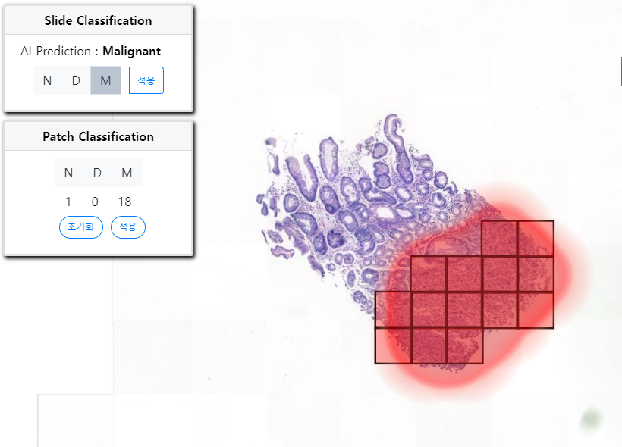
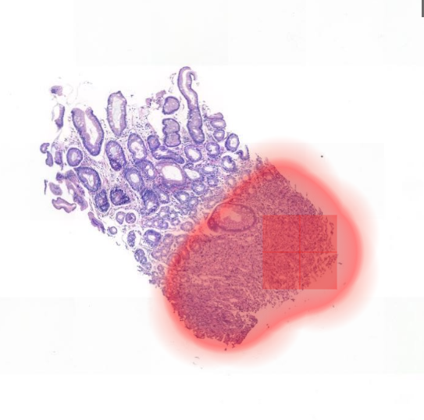
슬라이드 추천 시스템 |
추천 파트 – 전문의 재진단 결과 사전 검토
System 추천과 Oracle 추천이
일부 겹치는 경우
Model이 추천 했으나,
Oracle이 추천하지 않은 경우
Notes:
LC의 초반 상승 속도가 높음으로, 이정 구간 이후 부터 SN +overlap방법을 도입해 보려고 함.

Slide 8
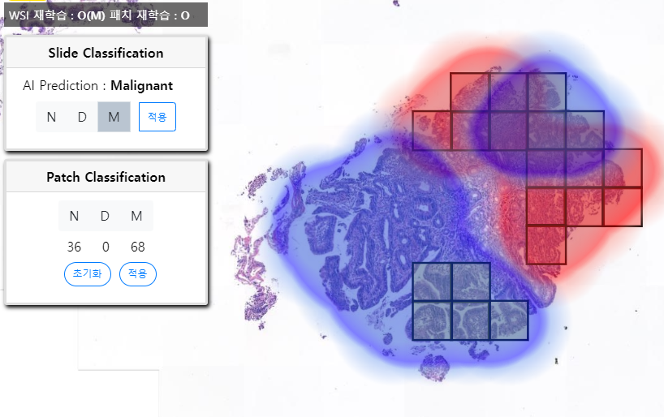
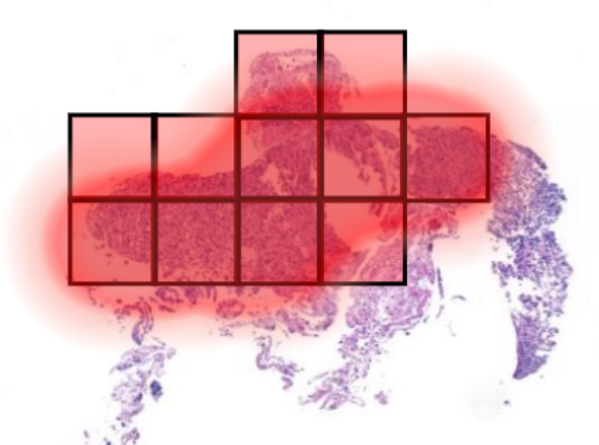
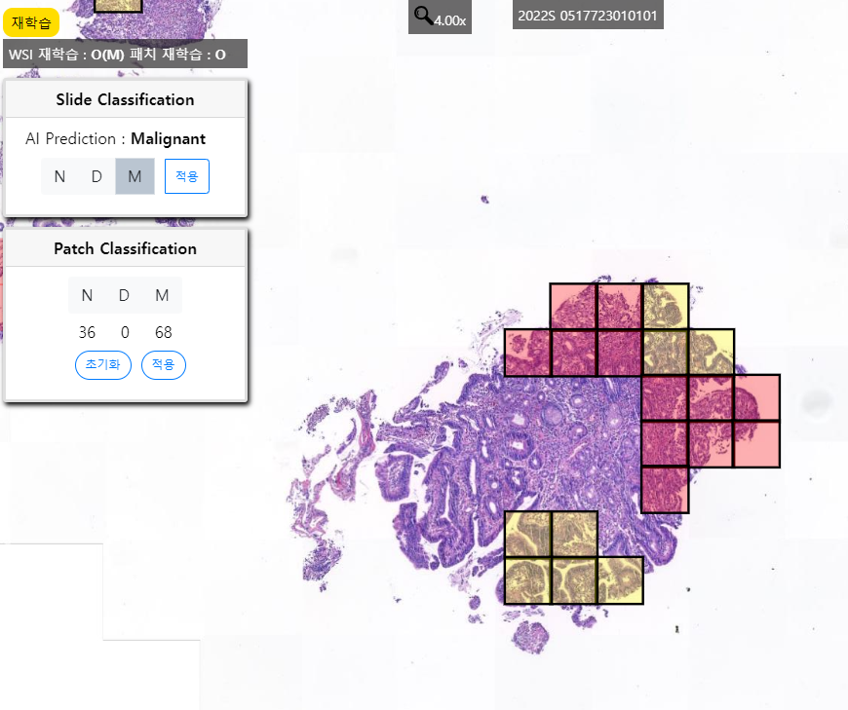
슬라이드 추천 시스템 |
추천 파트 – 전문의 재진단 결과 사전 검토
System 추천과 Oracle 추천이
일부 겹치는 경우
Notes:
LC의 초반 상승 속도가 높음으로, 이정 구간 이후 부터 SN +overlap방법을 도입해 보려고 함.

Slide 9
슬라이드 추천 시스템 |
추천 파트 – 전문의 재진단 결과 사전 검토
System 추천과 Oracle 추천이
일부 겹치는 경우
Model이 추천 했으나,
Oracle이 추천하지 않은 경우
Notes:
LC의 초반 상승 속도가 높음으로, 이정 구간 이후 부터 SN +overlap방법을 도입해 보려고 함.

Slide 10
슬라이드 추천 시스템 |
추천 파트 – 전문의 재진단 결과 사전 검토
System 추천과 Oracle 추천이
일부 겹치는 경우
System 추천과 Oracle 추천이
일부 겹치는 경우
Notes:
LC의 초반 상승 속도가 높음으로, 이정 구간 이후 부터 SN +overlap방법을 도입해 보려고 함.

Slide 11
슬라이드 추천 시스템 |
추천 파트 – 전문의 재진단 결과 검토
<Stomach 34개 전체 Patch 현황 >
 | 전문의 추천 o | 전문의 추천 x | Total
Threshold 기반 추천 o | 437 (9.9%) | 147 (3.3%) | 584 (13.2%)
Region base 기반 추천 o | 817 (18.5%) | 540 (12.2%) | 1357 (30.8%)
모델 추천 X | 584 (13.2%) | 1876 (42.6%) | 2460 (55.8%)
Total | 1838 (41.7%) | 2563 (58.2%) | 4401
 | Oracle 재학습 진단 (Correct / False)
 | N | M | D | Total
Stomach | 14 (0/14) | 9 (7/2) | 11 (11/0) | 34 (18/16)
Colon | 2 (0/2) | 1 (1/0) | 1 (0/1) | 4 (1/3)
<14개 N Class Patch 현황 >
 | 전문의 추천 o | 전문의 추천 x | Total
Threshold 기반 추천 o | 189 (17.2%) | 0 | 189 (17.2%)
Region base 기반 추천 o | 401 (36.5%) | 0 | 401 (36.5%)
모델 추천 X | 35 (3.2%) | 472 (43.0%) | 507 (46.2%)
Total | 625 (56.9%) | 472 (43.0%) | 1097
<9개 M Class Patch 현황 >
 | 전문의 추천 o | 전문의 추천 x | Total
Threshold 기반 추천 o | 160 (10.5%) | 70 (4.6%) | 230 (15.1%)
Region base 기반 추천 o | 317 (20.8%) | 207 (13.6%) | 524 (34.4%)
모델 추천 X | 365 (24.0%) | 401 (26.3%) | 766 (50.3%)
Total | 842 (55.3%) | 678 (44.6%) | 1520
<11개 D Class Patch 현황 >
 | 전문의 추천 o | 전문의 추천 x | Total
Threshold 기반 추천 o | 88 (4.9%) | 77 (4.3%) | 165 (9.2%)
Region base 기반 추천 o | 99 (5.5%) | 333 (18.6%) | 432 (24.1%)
모델 추천 X | 184 (10.3%) | 1003 (56.2%) | 1187 (66.5%)
Total | 371 (20.8%) | 1413 (79.2%) | 1784
N Class의 경우, 충분한 학습을 거쳐
모델/전문의 추천 차이가 적음
M Class의 경우,
모델과 전문의 간 추천 간 차이가 큼
D Class의 경우,
모델과 전문의 간 추천 간 차이가 큼
Notes:
LC의 초반 상승 속도가 높음으로, 이정 구간 이후 부터 SN +overlap방법을 도입해 보려고 함.

Slide 12
슬라이드 추천 시스템 |
추천 파트 – 전문의 재진단 결과 검토
 |  | Correct & Recommend |  | False relabeling |  |  | Model only | No recommend
WSI (GT) | Patch (GT) | Model & Oracle recommend | Oracle only | Model & Oracle recommend | Oracle only |  | Patch (Model) | Patch (Model) |  | Total
N | N | 0 | 1 | 590(189/401) | 34 |  | 0 | 0 |  | 625
 | M | 0 | 0 | 0 | 0 |  | 0 | 318 |  | 318
 | D | 0 | 0 | 0 | 0 |  | 0 | 154 |  | 154
M | N | 0 | 1 | 404(141/263) | 136 |  | 0 | 0 |  | 541
 | M | 62(11/51) | 34 | 11(8/3) | 217 |  | 21(9/12) | 361 |  | 706
 | D | 0 | 0 | 0 | 4 |  | 256(61/195) | 40 |  | 300
D | N | 0 | 3 | 114(56/58) | 46 |  | 0 | 0 |  | 163
 | M | 0 | 0 | 0 | 0 |  | 18(7/11) | 39 |  | 57
 | D | 8(1/7) | 0 | 65(31/34) | 135 |  | 392(70/322) | 964 |  | 1564
Total |  | 70(12/58) | 39 | 1184(417/767) | 572 |  | 687 (16.2%) | 1876 (44.4%) |  | 4428
 |  | 109 (2.46%) |  | 1756 (39.65%)
*전문의가 Patch 재진단을 한 경우에 대해서만, 모델의 패치 예측의 옮고 그름을 분별 가능
Notes:
LC의 초반 상승 속도가 높음으로, 이정 구간 이후 부터 SN +overlap방법을 도입해 보려고 함.

Slide 13
슬라이드 추천 시스템 |
추천 파트 – 전문의 재진단 결과 검토
 |  | Correct & Recommend |  | False relabeling |  |  | Model only | No recommend
WSI (GT) | Patch (GT) | Model & Oracle recommend | Oracle only | Model & Oracle recommend | Oracle only |  | Patch (Model) | Patch (Model) |  | Total
N | N | 0 | 1 | 590(189/401) | 34 |  | 0 | 0 |  | 625
 | M | 0 | 0 | 0 | 0 |  | 0 | 318 |  | 318
 | D | 0 | 0 | 0 | 0 |  | 0 | 154 |  | 154
M | N | 0 | 1 | 404(141/263) | 136 |  | 0 | 0 |  | 541
 | M | 62(11/51) | 34 | 11(8/3) | 217 |  | 21(9/12) | 361 |  | 706
 | D | 0 | 0 | 0 | 4 |  | 256(61/195) | 40 |  | 300
D | N | 0 | 3 | 114(56/58) | 46 |  | 0 | 0 |  | 163
 | M | 0 | 0 | 0 | 0 |  | 18(7/11) | 39 |  | 57
 | D | 8(1/7) | 0 | 65(31/34) | 135 |  | 392(70/322) | 964 |  | 1564
Total |  | 70(12/58) | 39 | 1184(417/767) | 572 |  | 687 (16.2%) | 1876 (44.4%) |  | 4428
 |  | 109 (2.46%) |  | 1756 (39.65%)
Model 및 Oracle 간 추천의 차이가 존재한다.
Oracle이 추천한 1865개의 Patch 중 1) Threshold 기반으로 23%, 2) Region base 추가 고려 시 65.2% 만이 Model 추천과 겹친다.
Notes:
LC의 초반 상승 속도가 높음으로, 이정 구간 이후 부터 SN +overlap방법을 도입해 보려고 함.

Slide 14
슬라이드 추천 시스템 |
추천 파트 – 전문의 재진단 결과 검토
 |  | Correct & Recommend |  | False relabeling |  |  | Model only | No recommend
WSI (GT) | Patch (GT) | Model & Oracle recommend | Oracle only | Model & Oracle recommend | Oracle only |  | Patch (Model) | Patch (Model) |  | Total
N | N | 0 | 1 | 590(189/401) | 34 |  | 0 | 0 |  | 625
 | M | 0 | 0 | 0 | 0 |  | 0 | 318 |  | 318
 | D | 0 | 0 | 0 | 0 |  | 0 | 154 |  | 154
M | N | 0 | 1 | 404(141/263) | 136 |  | 0 | 0 |  | 541
 | M | 62(11/51) | 34 | 11(8/3) | 217 |  | 21(9/12) | 361 |  | 706
 | D | 0 | 0 | 0 | 4 |  | 256(61/195) | 40 |  | 300
D | N | 0 | 3 | 114(56/58) | 46 |  | 0 | 0 |  | 163
 | M | 0 | 0 | 0 | 0 |  | 18(7/11) | 39 |  | 57
 | D | 8(1/7) | 0 | 65(31/34) | 135 |  | 392(70/322) | 964 |  | 1564
Total |  | 70(12/58) | 39 | 1184(417/767) | 572 |  | 687 (16.2%) | 1876 (44.4%) |  | 4428
 |  | 109 (2.46%) |  | 1756 (39.65%)
Oracle 추천의 대부분의 경우 모델이 잘못 예측한 경우가 대다수이다.
모델이 맞춘 경우 대비, 틀린 경우가 16배 가량 많다.
Notes:
LC의 초반 상승 속도가 높음으로, 이정 구간 이후 부터 SN +overlap방법을 도입해 보려고 함.

Slide 15
슬라이드 추천 시스템 |
추천 파트 – 전문의 재진단 결과 검토
 |  | Correct & Recommend |  | False relabeling |  |  | Model only | No recommend
WSI (GT) | Patch (GT) | Model & Oracle recommend | Oracle only | Model & Oracle recommend | Oracle only |  | Patch (Model) | Patch (Model) |  | Total
N | N | 0 | 1 | 590(189/401) | 34 |  | 0 | 0 |  | 625
 | M | 0 | 0 | 0 | 0 |  | 0 | 318 |  | 318
 | D | 0 | 0 | 0 | 0 |  | 0 | 154 |  | 154
M | N | 0 | 1 | 404(141/263) | 136 |  | 0 | 0 |  | 541
 | M | 62(11/51) | 34 | 11(8/3) | 217 |  | 21(9/12) | 361 |  | 706
 | D | 0 | 0 | 0 | 4 |  | 256(61/195) | 40 |  | 300
D | N | 0 | 3 | 114(56/58) | 46 |  | 0 | 0 |  | 163
 | M | 0 | 0 | 0 | 0 |  | 18(7/11) | 39 |  | 57
 | D | 8(1/7) | 0 | 65(31/34) | 135 |  | 392(70/322) | 964 |  | 1564
Total |  | 70(12/58) | 39 | 1184(417/767) | 572 |  | 687 (16.2%) | 1876 (44.4%) |  | 4428
 |  | 109 (2.46%) |  | 1756 (39.65%)
모델 스스로 예측이 틀릴 가능성을 식별하지 못한 경우(False / Model Recommend x)가 많으며, 그중 대다수가 N 패치이다.
모델이 예측 결과가 확실치 않은(낮은 p-score 값) 417개 Patch 외에, Overconfident 하게 잘못된 예측을 한 1339개의 Patch가 있다.
Notes:
LC의 초반 상승 속도가 높음으로, 이정 구간 이후 부터 SN +overlap방법을 도입해 보려고 함.

Slide 16
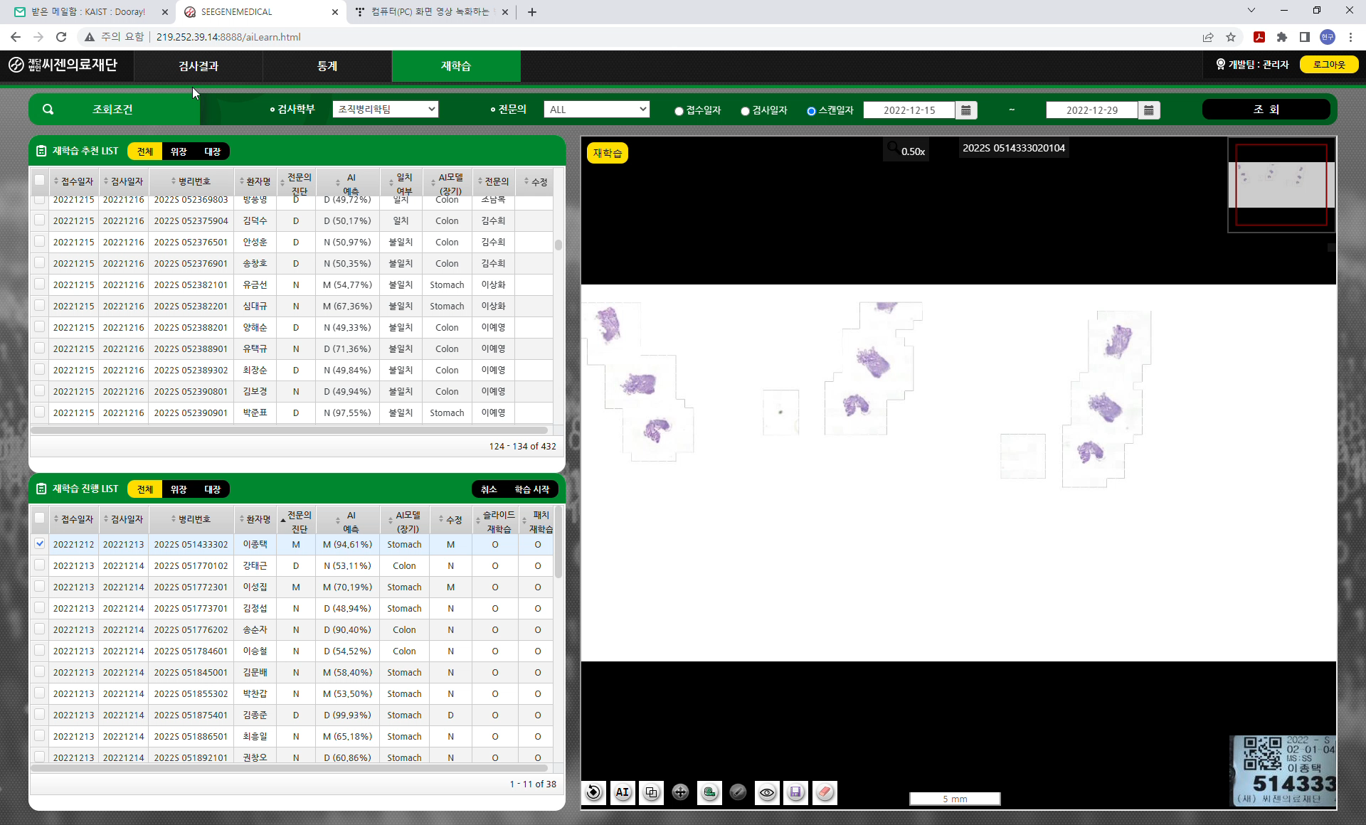
슬라이드 추천 시스템 |
추천 파트 – UI 점검
Notes:
LC의 초반 상승 속도가 높음으로, 이정 구간 이후 부터 SN +overlap방법을 도입해 보려고 함.

Slide 17
슬라이드 추천 시스템 |
진행 사항 (summary)
1. 추천 파트 – UI / 전문의 진단 테스트 점검 중
내용 | 재진단 : WSI 38개에 대해서 재진단 완료 Stomach : 34개(N : 14개 / M : 9개 / D : 11개) Colon : 4개(N : 2개 / M : 1개 / D : 1개) 전문의 Patch 1차 재진단 결과 분석 중
*Stomach WSI에 대해서 우선적으로 재진단 요청
2. 추천 파트 – UI 버그 식별 [수정 완료]
(재학습 추천 List 버그) Filtering 기능 활성화 시 일부 데이터만 접근 가능
(재학습 추천 List 버그) Patch만 labeling 된 경우 데이터에서 누락 식별
3. Training part 점검 준비
#226 서버 2월 3일 GPU 증축 예정
#226 서버 2월 8일 이후 Active learning Training 파트 학습 가능
Notes:
LC의 초반 상승 속도가 높음으로, 이정 구간 이후 부터 SN +overlap방법을 도입해 보려고 함.

Slide 18
슬라이드 추천 시스템 |
논의 사항
1. [WSI] Stomach False N WSI의 추천 패치 자동 라벨링(N) 대상 변경 건의
현재 : Threshold base 추천 패치에 한해 N으로 자동 라벨링 부여
고려점 : 1) Recommend patch의 경우 예측 신뢰도가 낮은 Patch들로,
추천되지 않았으나 M/D로 과신뢰하게 예측한 Patch들을 라벨링 필요성 높음
2) Threshold + Region base 추천의 경우, 전문의의 선택과 94.4% 일치함
[제안] Threshold + Region base 추천 Patch에 대해 자동 라벨링 건의
2. 전문의 재진단 간 소감 및 개선 방향
현재 : 재진단 간 relabeling된 Patch의 대다수가 모델이 잘못 예측된 Patch에 몰려 있음
[논의] 재진단 간 가이드라인을 어떻게 잡을 것인가
Ex) 패치 relabeling 기준
1). 모델이 학습하면 좋을 패치 [Typical Case]
2). 모델 예측이 틀린 패치
Ex) 패치 relabeling 정도
현재 : 매우 꼼꼼히 재진단하셔서 전체 패치 중 40% 가량을 relabeling 하셨음.
단, 매일 120 WSI가 추천되어 이번만큼 꼼꼼히 재진단하는 것은 현실적인 한계가 있음. 현실적인 패치 relabeling 정도 논의 필요
Notes:
LC의 초반 상승 속도가 높음으로, 이정 구간 이후 부터 SN +overlap방법을 도입해 보려고 함.

Slide 19
슬라이드 추천 시스템 |
추천 파트 – 전문의 재진단 결과 검토
<9개 M Class Patch 현황 >
 | 전문의 추천 o | 전문의 추천 x | Total
Threshold 기반 추천 o | 160 (10.5%) | 70 (4.6%) | 230 (15.1%)
Region base 기반 추천 o | 317 (20.8%) | 207 (13.6%) | 524 (34.4%)
모델 추천 X | 365 (24.0%) | 401 (26.3%) | 766 (50.3%)
Total | 842 (55.3%) | 678 (44.6%) | 1520
<7개 Correct 사례 Patch 현황 >
 | 전문의 추천 o | 전문의 추천 x | Total
Threshold 기반 추천 o | 46 (5.1%) | 55 (6.1%) | 101 (11.3%)
Region base 기반 추천 o | 78 (8.7%) | 163 (18.2%) | 241 (27.0%)
모델 추천 X | 239 (26.8%) | 310 (34.7%) | 549 (61.6%)
Total | 363 (40.7%) | 528 (59.2%) | 891
<False(N) Class Patch 현황 >
 | 전문의 추천 o | 전문의 추천 x | Total
Threshold 기반 추천 o | 5 (5.0%) | 15 (15.1%) | 20 (20.2%)
Region base 기반 추천 o | 2 (2.0%) | 44 (44.4%) | 46 (46.4%)
모델 추천 X | 15 (15.1%) | 18 (18.1%) | 33 (33.3%)
Total | 22 (22.2%) | 77 (77.7%) | 99
<False(D) Class Patch 현황 >
 | 전문의 추천 o | 전문의 추천 x | Total
Threshold 기반 추천 o | 109 (20.5%) | 0 | 109 (20.5%)
Region base 기반 추천 o | 237 (44.7%) | 0 | 237 (44.7%)
모델 추천 X | 111 (20.9%) | 73 (13.7%) | 184 (34.7%)
Total | 457 (86.2%) | 73 (13.7%) | 530
Notes:
LC의 초반 상승 속도가 높음으로, 이정 구간 이후 부터 SN +overlap방법을 도입해 보려고 함.

